Slide 1

Berilganlar bazasi

Slide 2
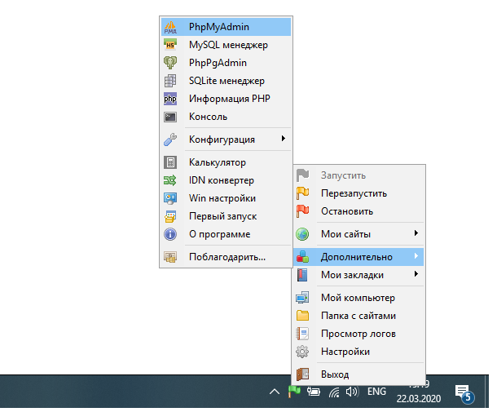
Openserverda MySQL bilan ishlash

Slide 3
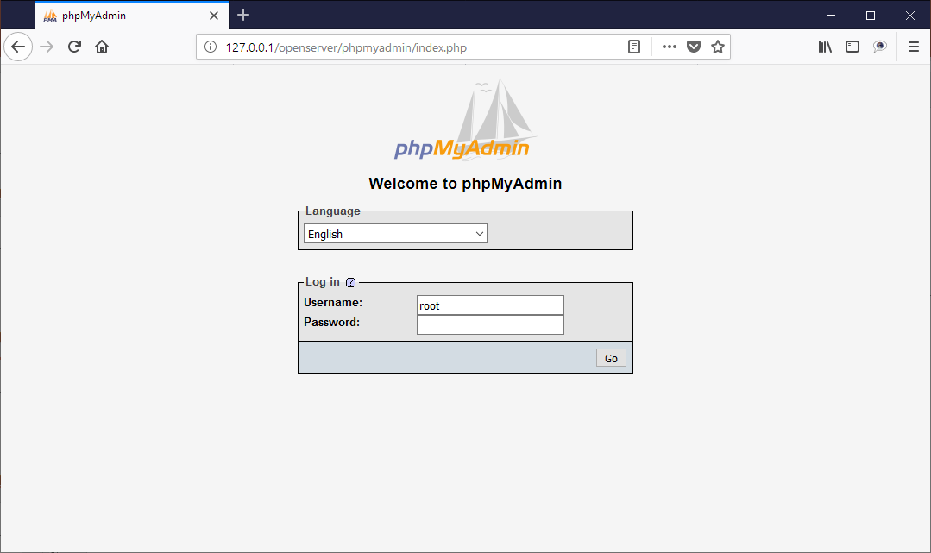
phpMyAdmin bilan ishlash

Slide 4
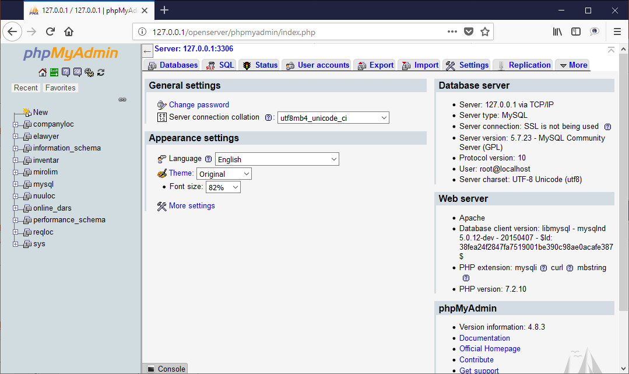
phpMyAdmin bosh oynasi

Slide 5
phpMyAdmin bilan ishlash
Bazalar ro’yxati

Slide 6
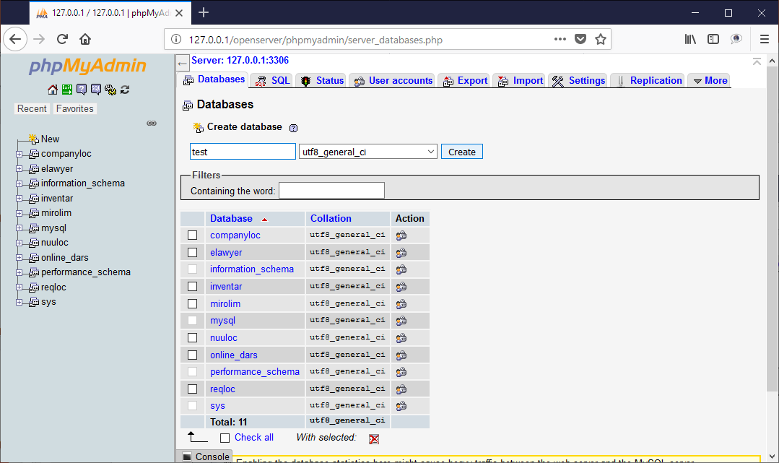
phpMyAdmin bilan ishlash
Yangi baza qo’shish

Slide 7
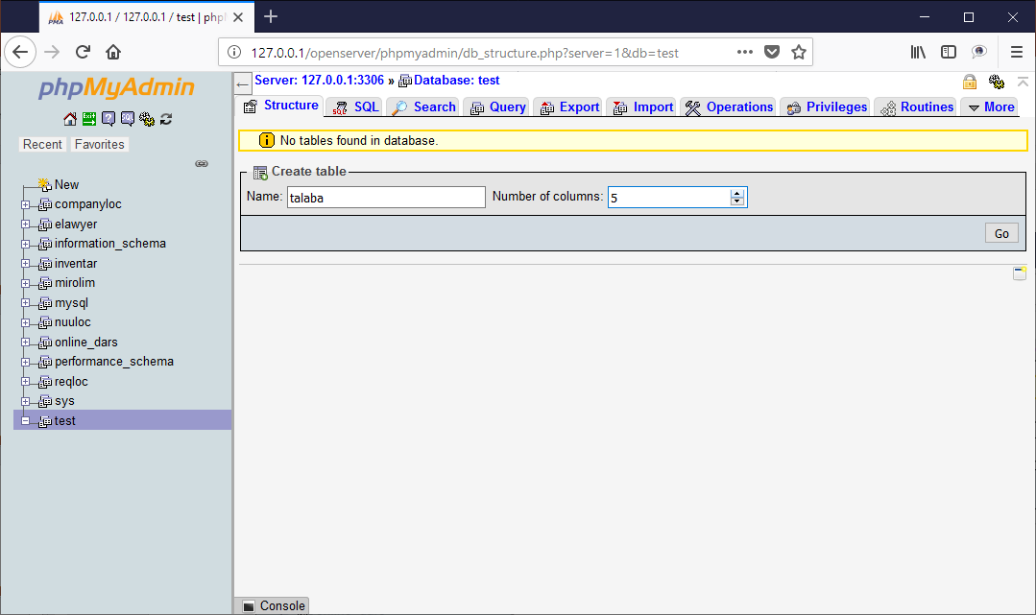
MySQL ga bog’lanish
sa
Tanlangan bazaga jadval qo’shish
Jadval nomi va maydonlar soni ko’rsatiladi

Slide 8
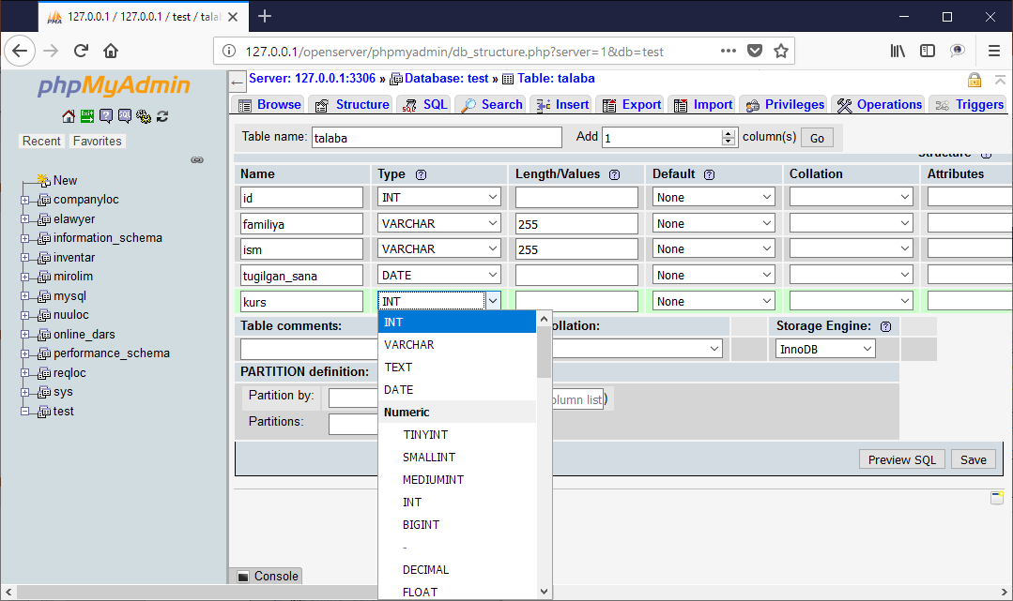
Maydonlar nomi, turi, o’lchami kiritiladi

Slide 9
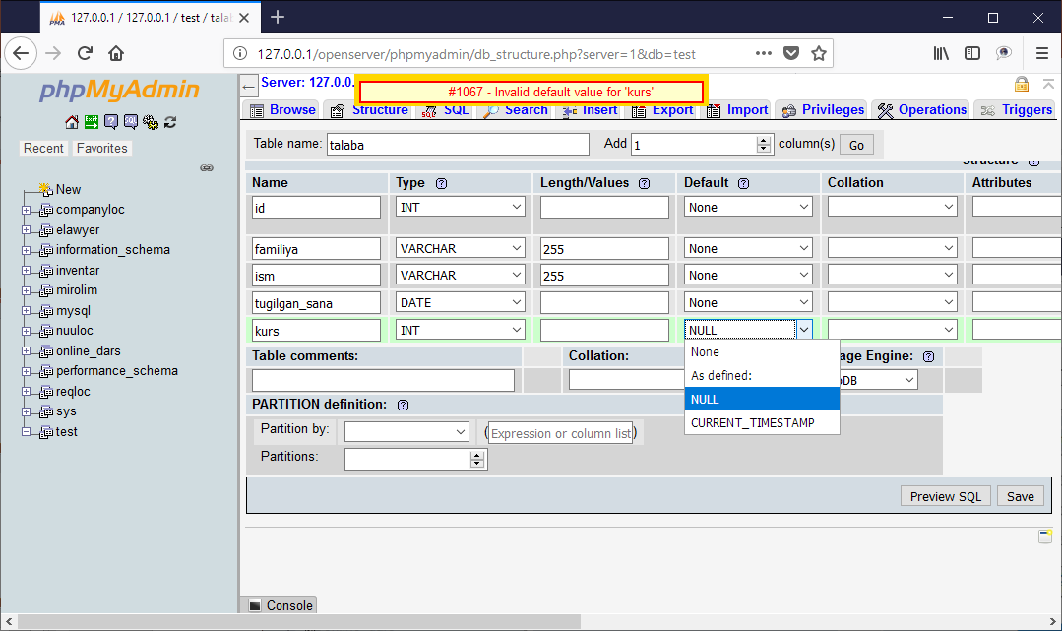

Slide 10
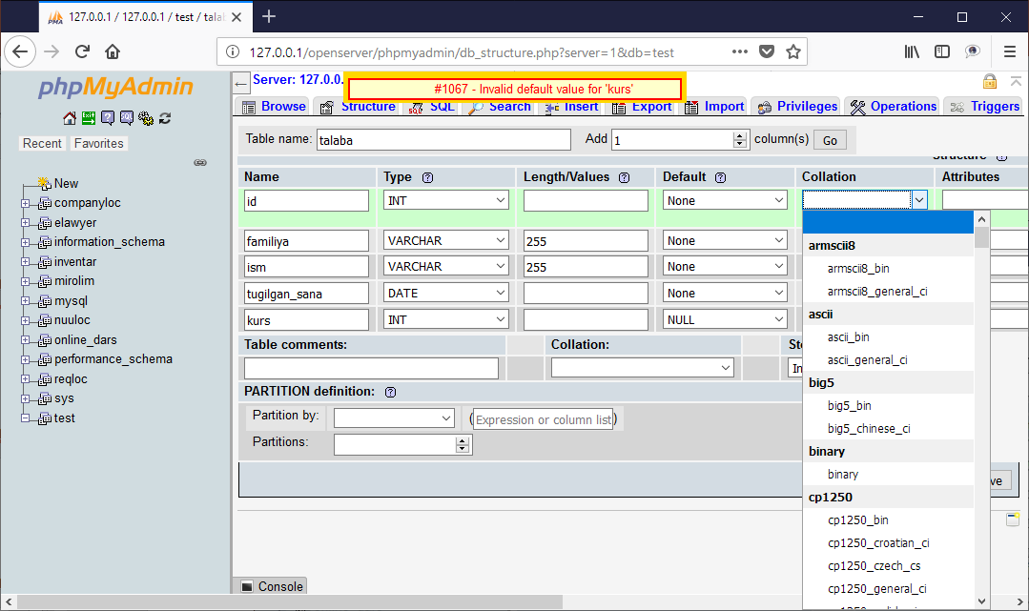

Slide 11
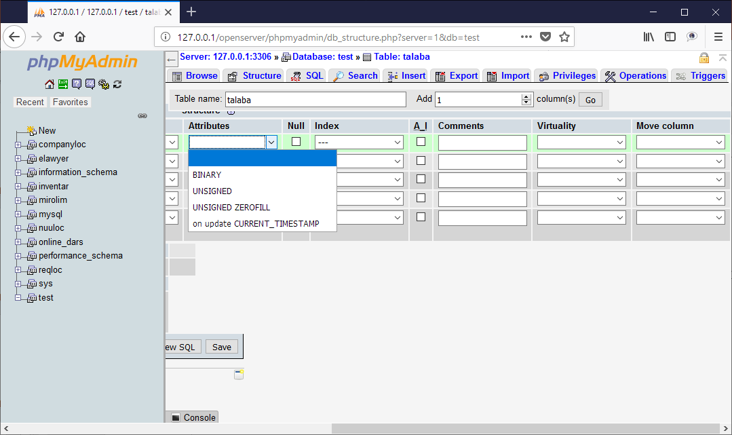
Maydonning atributlarni, null qiymat qabul qilishi, auto increment maydonligi, indekslari, qo’shimcha izohlar aniqlanadi

Slide 12
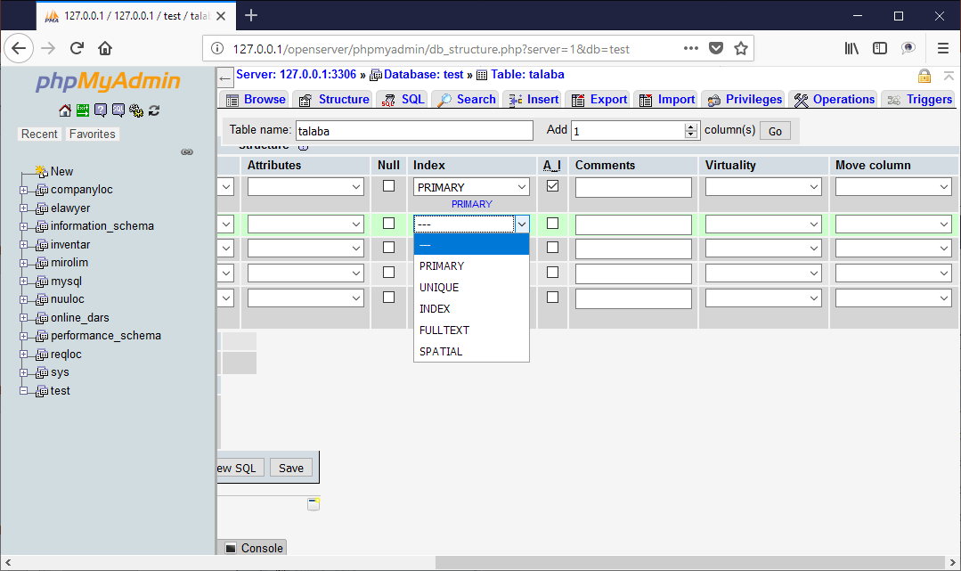

Slide 13
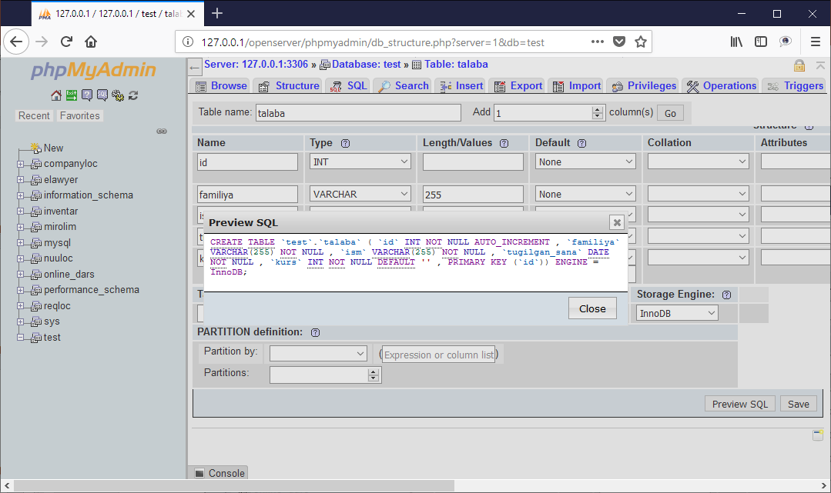
Preview SQL tugmasi orqali yaratilishi kerak bo’lgan jadvalning SQL kodini ko’rish mumkin
Save tugmasini bosish orqali jadval yaratiladi

Slide 14
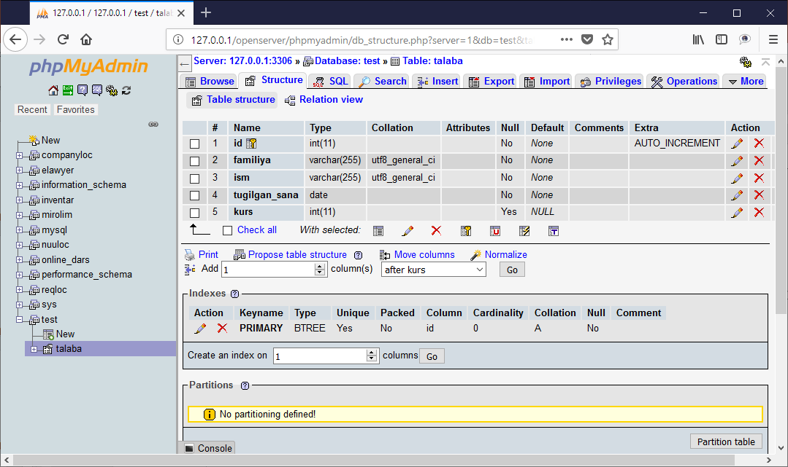
Ushbu bo’limda jadval strukturasini ko’rish, o’zgartirish mumkin

Slide 15
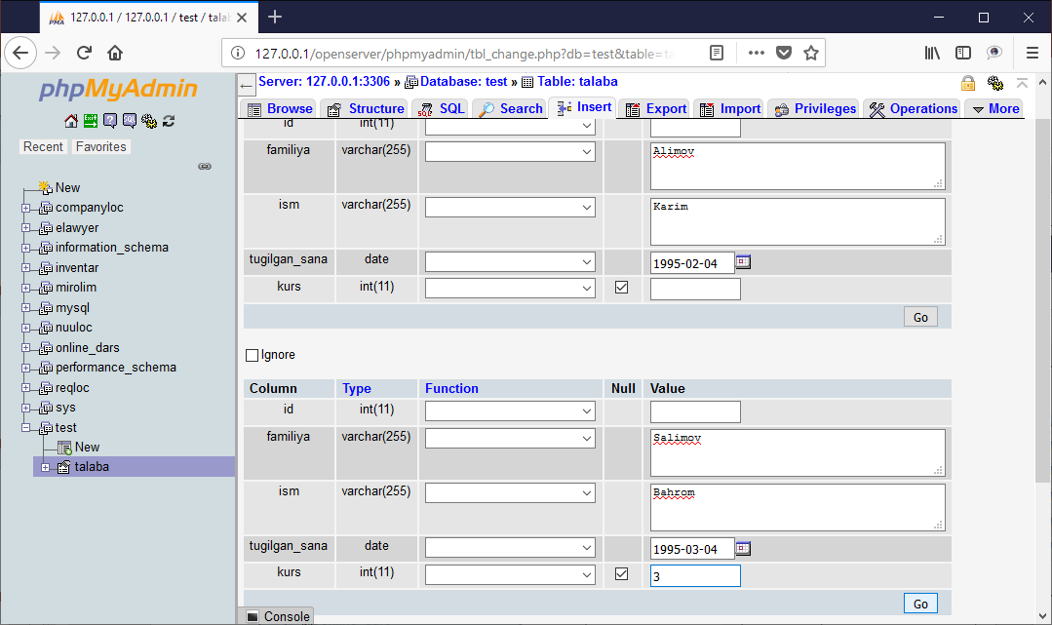
Jadvalga ma’lumotlar qo’shish bo’limi

Slide 16
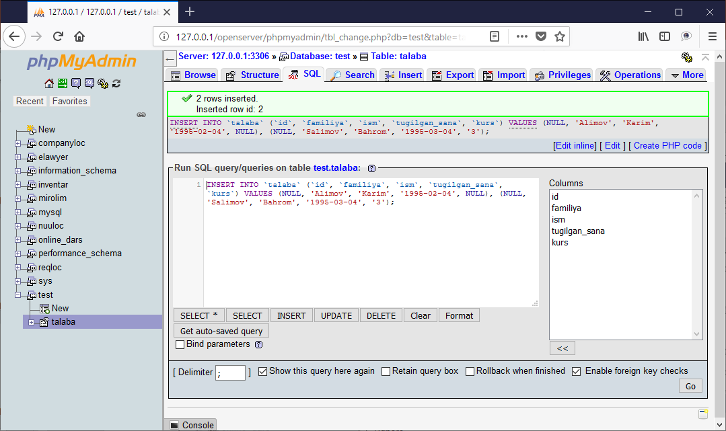
Konstruktordan SQL so’rovga o’girib uni amalga oshirish orqali qo’shiladi.

Slide 17
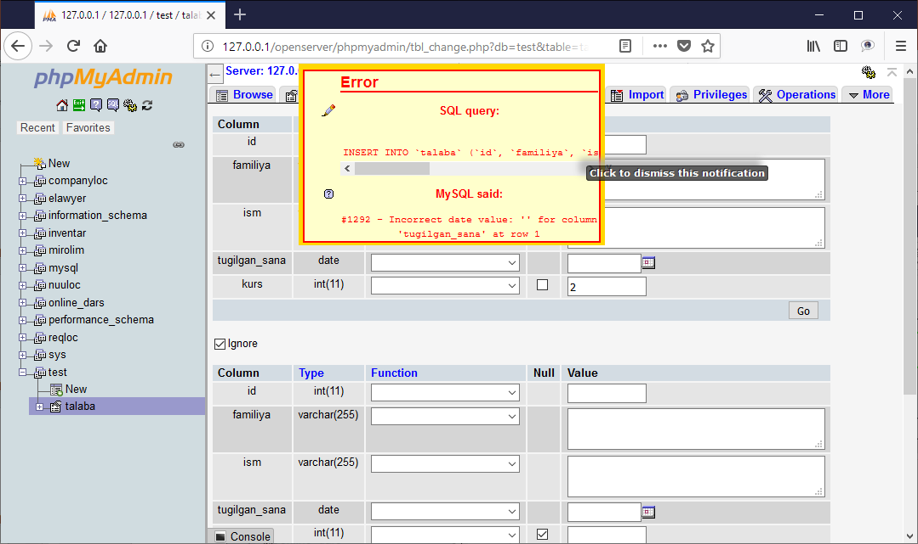
Xato ma’lumot kiritilsa shu ko’rinishda xatolik oynasi taqdim etiladi

Slide 18
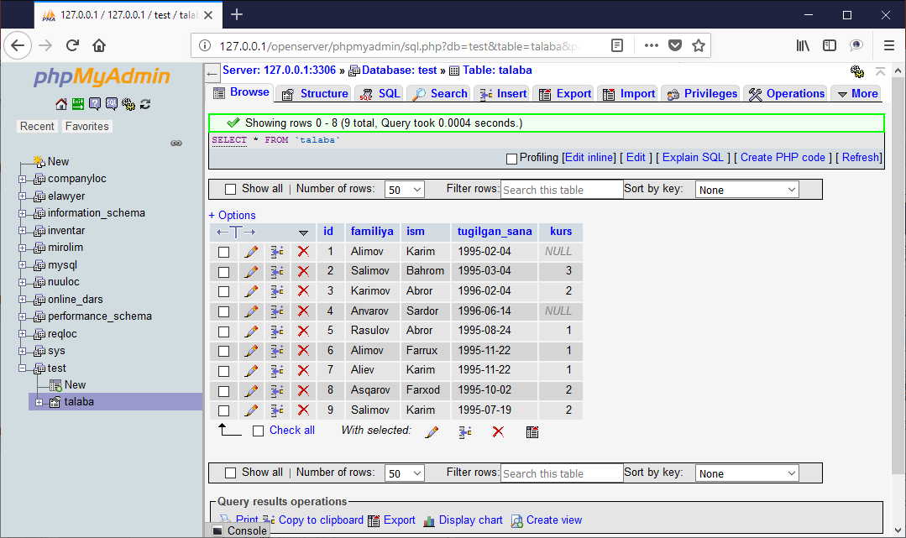
Jadvaldagi berilganlarni ko’rish bo’limi, berilganlarni o’chirish, o’zgartirish va boshqa amallarni amalga oshirish mumkin

Slide 19
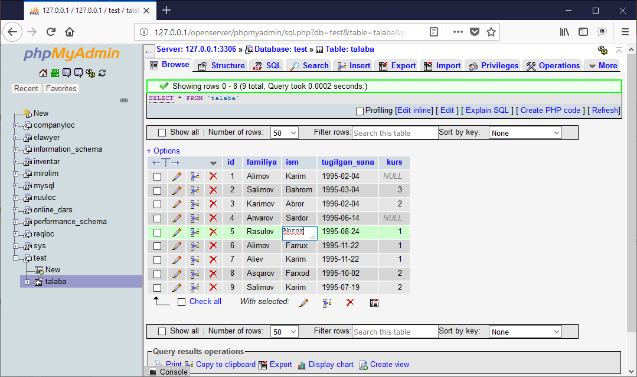

Slide 20
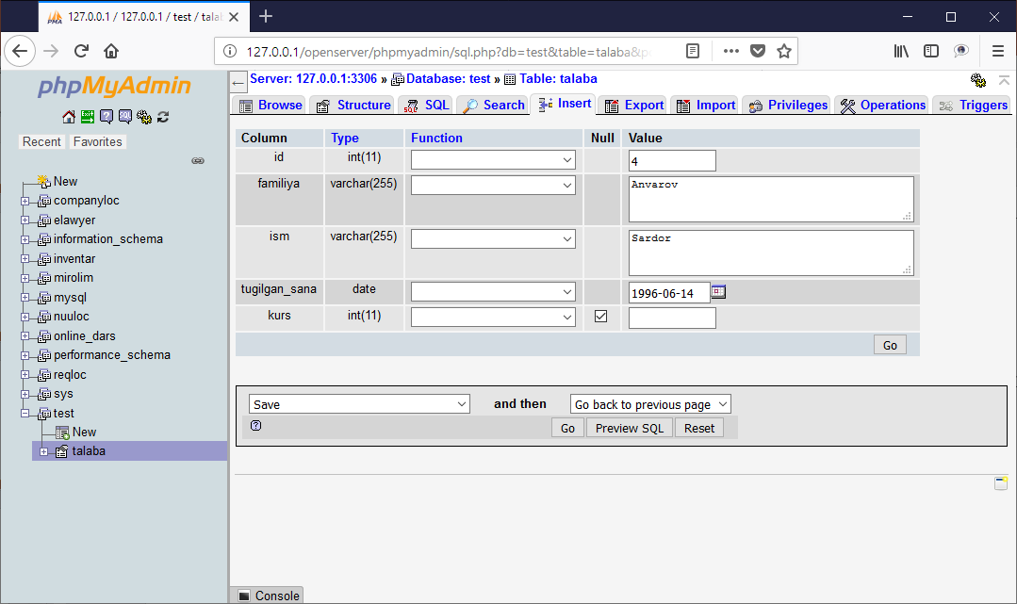

Slide 21
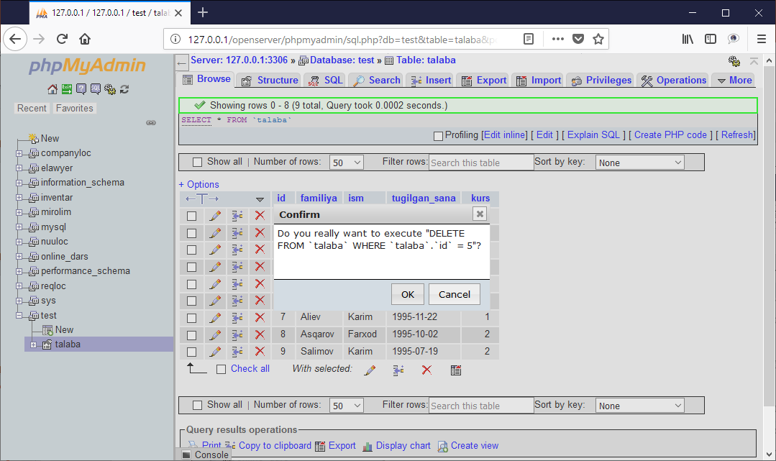

Slide 22
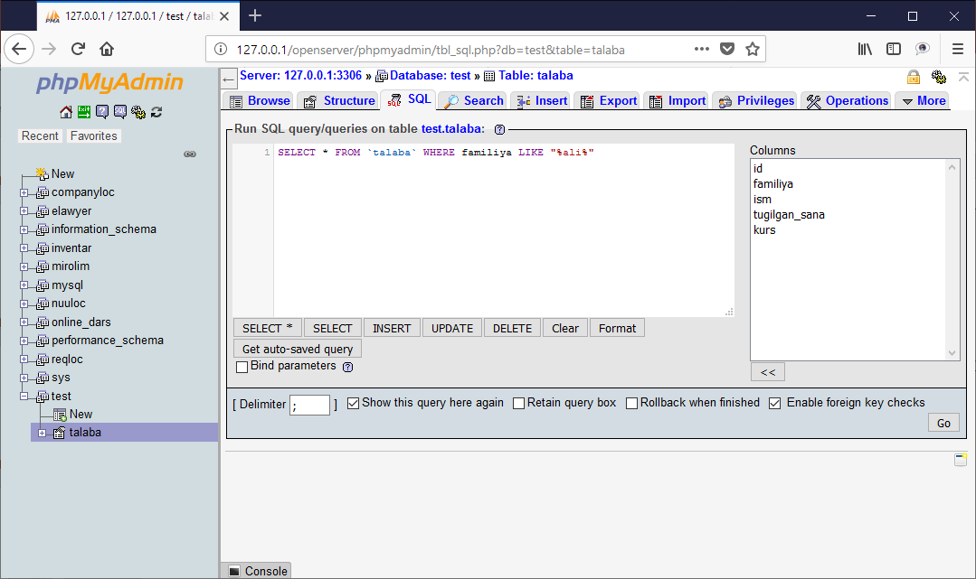
SQL bo’limida ixtiyoriy SQL so’rovlarni amalga oshirish mumkin

Slide 23
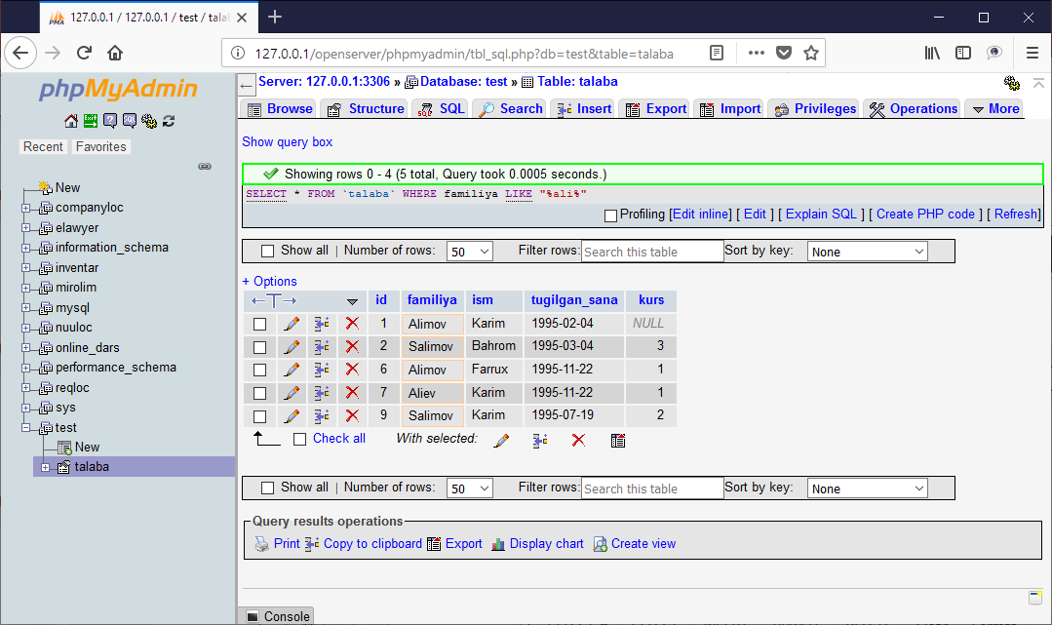

Slide 24
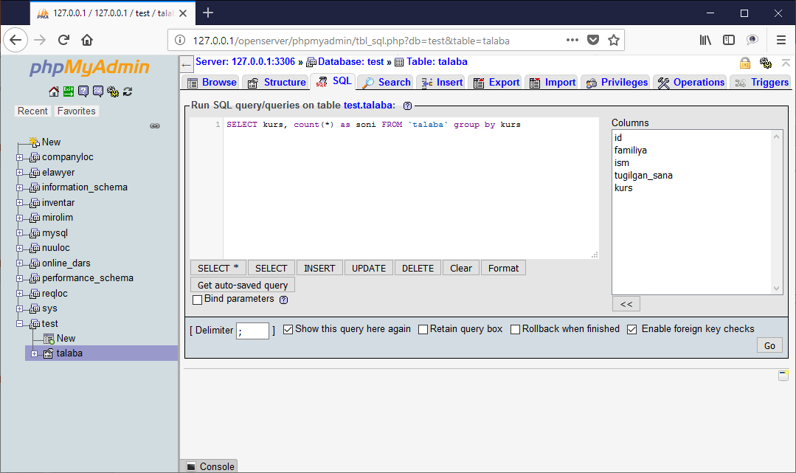

Slide 25
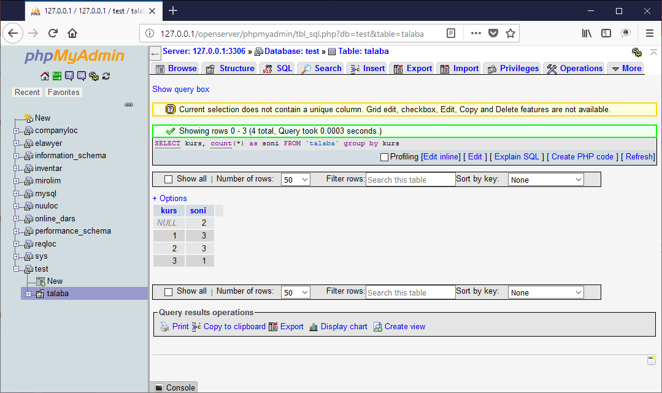

Slide 26
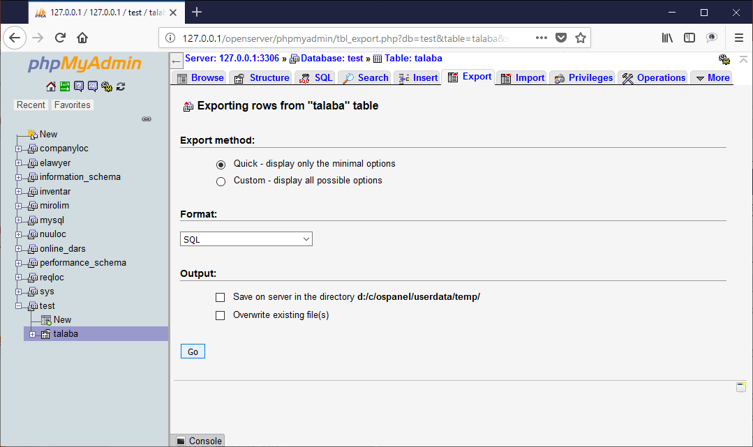
Export bo’limi orqali bazani .sql fayl ko’rinishida saqlash mumkin

Slide 27
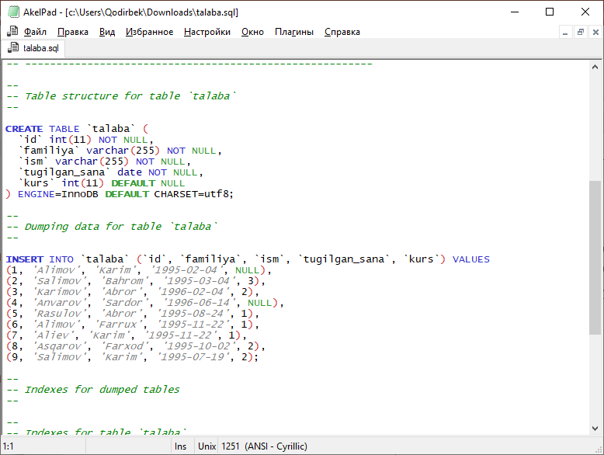

Slide 28
PHPda berilganlar bazasi
PHP dasturlash tilida quyidagi abstraksiya darajalari orqali berilganlar bazalariga bog’lanish mumkin:
DBA — Database (dbm-style) Abstraction Layer (Oracle Berkeley DB)
dbx
ODBC — ODBC (Unified) (Adabas D, IBM DB2, iODBC, Solid va Sybase SQL Anywhere)
PDO — PHP berilganlar obyektlari

Slide 29
PDO - PHP Data Objects
PDO PHPda berilganlar bazalariga kirish uchun sodda va izchil interfeysni belgilaydi. Ushbu interfeysni amalga oshiradigan har bir berilganlar bazasi drayveri standart kengaytma funksiyalari ko'rinishida berilganlar bazasiga xos bo'lgan funksiyalarni taqdim qilishi mumkin. PDO drayverlari:
CUBRID (PDO) — CUBRID (PDO_CUBRID) funksiyalari
MS SQL Server (PDO_DBLIB) — Microsoft SQL Server va Sybase (PDO_DBLIB) funksiyalari
Firebird (PDO) — Firebird (PDO_FIREBIRD) funksiyalari
IBM (PDO) — IBM (PDO_IBM) funksiyalari
Informix (PDO) — Informix (PDO_INFORMIX) funksiyalari
MySQL (PDO) — MySQL (PDO_MYSQL) funksiyalari
MS SQL Server (PDO) — Microsoft SQL Server uchun PDO_SQLSRV moduli funksiyalari
Oracle (PDO) — Oracle (PDO_OCI) funksiyalari
ODBC и DB2 (PDO) — ODBC va DB2 (PDO_ODBC) funksiyalari
PostgreSQL (PDO) — PostgreSQL (PDO_PGSQL) funksiyalari
SQLite (PDO) — SQLite (PDO_SQLITE) funksiyalari
4D (PDO) — 4D (PDO_4D) funksiyalari

Slide 30
PHPda berilganlar bazasi
PHP dasturlash tilida quyidagi berilganlar bazasi bilan ishlash uchun kengaytmalari mavjud:
CUBRID
DB++
dBase
filePro
Firebird/InterBase
FrontBase
IBM DB2 — IBM DB2, Cloudscape и Apache Derby
Informix
Ingres — Ingres DBMS, EDBC va Enterprise Access Gateways
MaxDB
Mongo — MongoDB drayveri (eskirgan)
MongoDB — MongoDB drayveri
mSQL
Mssql — Microsoft SQL Server (PHP 7.0.0 dan boshlab olib tashlangan)
MySQL — MySQL drayverlari va plaginlari
OCI8 — Oracle OCI8
Paradox — Paradox fayllari
PostgreSQL
SQLite
SQLite3
SQLSRV — Microsoft SQL Server BBBT uchun drayver
Sybase
tokyo_tyrant

Slide 31
MySQL uchun PHP drayverlari
Dasturchi quyidagi PHP API lardan foydalanishi mumkin.
PHP 5 uchun:
mysql
mysqli
PDO_MySQL
PHP 7 uchun:
mysqli
PDO_MySQL

Slide 32
API, Connector, Driver, Extension
Application Programming Interface, API (Ilovani dasturlash interfeysi) – qo’yilgan masalani yechish (ishga tushurish) uchun sizning ilovangiz (web ilova) ishlatishi zarur bo’lgan sinflar, metodlar, funksiyalar, o’zgaruvchilarni tasvirlaydi.
API:
protsedurali
obyektga yo’naltirilgan

Slide 33
API, Connector, Driver, Extension
Connector (ulagich) - MySQL rasmiy hujjatlarida sizning ilovangizning MySQL berilganlar bazasiga ulanishga imkon beradigan dasturiy qismga ishora qiladi. MySQL ko'plab dasturlash tillari, jumladan PHP uchun ham konnektor taqdim etgan.
Agar sizning dasturingiz berilganlar bazasi bilan o'zaro aloqada bo'lishi kerak bo'lsa, berilganlar bazasiga ulanish, so'rovlarni bajarish va boshqa funksiyalarni bajarish uchun PHP kodini yozish kerak. Ilovangizga kerakli API ni taqdim etish, dastur va berilganlar bazasining o'zaro aloqasini ta'minlash uchun maxsus dasturiy ta'minot talab qilinadi. Ushbu dastur odatda konnektor deb ataladi. Va shu dastur sizning ilovangizga berilganlar bazasiga ulanish (connect) imkonini beradi.

Slide 34
API, Connector, Driver, Extension
Driver (drayver) - ma'lum bir berilganlar bazasi serveri bilan o'zaro aloqani amalga oshirish uchun mo'ljallangan maxsus dastur. Driver shuningdek “uchinchi tomon” kutubxonalaridan ham foydalanishi mumkin, masalan, MySQL Client Library yoki MySQL Native Driver.
Masalan, PHP Data Objects (PDO) konnektori turli xil berilganlar bazalari uchun turli xil drayverlardan foydalanishi mumkin. Ulardan biri MySQL bilan o'zaro ishlash uchun mo'ljallangan "PDO MYSQL driver".

Slide 35
API, Connector, Driver, Extension
PHP dasturlash tili asosiy funksional (yadro) va uni to’ldiruvchi ixtiyoriy kengaytmalardan (extension) tashkil topgan. Masalan, MySQL bilan bog’lik kengaytmalar (mysqli va mysql) PHP kengaytmalar freymvorkidan foydalanib tuzilgan.
Odatda, kengaytmalar dasturchiga foydalanish uchun API taqdim etadi, ammo hech qanday API taqdim etmaydigan kengaytmalar ham mavjud. Masalan, “PDO MySQL drayveri” kengaytmasi hech qanday API taqdim etmaydi. Bu kengaytma PDO uchun interfeys taqdim etadi.

Slide 36
API ni tanlash
Quyidagi namunalarda “example.com” serverida ishga tushurilgan MySQL serveriga “user” logini va “password” paroli orqali ulanish va so’rov amalga oshirish namunalari keltirilgan.
<?php // mysqli $mysqli = new mysqli("example.com", "user", "password", "database"); $result = $mysqli->query("SELECT 'Salom' AS _message FROM DUAL"); $row = $result->fetch_assoc(); echo htmlentities($row['_message']); ?>

Slide 37
API ni tanlash
Quyidagi namunalarda “example.com” serverida ishga tushurilgan MySQL serveriga “user” logini va “password” paroli orqali ulanish va so’rov amalga oshirish namunalari keltirilgan.
<?php // PDO $pdo = new PDO('mysql:host=example.com;dbname=database', 'user', 'password'); $statement = $pdo->query("SELECT 'Salom' AS _message FROM DUAL"); $row = $statement->fetch(PDO::FETCH_ASSOC); echo htmlentities($row['_message']); ?>

Slide 38
API ni tanlash
Quyidagi namunalarda “example.com” serverida ishga tushurilgan MySQL serveriga “user” logini va “password” paroli orqali ulanish va so’rov amalga oshirish namunalari keltirilgan.
<?php // mysql $c = mysql_connect("example.com", "user", "password"); mysql_select_db("database"); $result = mysql_query("SELECT 'Salom' AS _message FROM DUAL"); $row = mysql_fetch_assoc($result); echo htmlentities($row['_message']); ?>

Slide 39
API ni tanlash
Taklif qilinadigan API: mysqli yoki PDO_MySQL.
mysql kengaytmasini ishlatish taklif qilinmaydi, sababi PHP 5.5.0 versiyadan boshlab ushbu kengaytma eskirgan deb topilgan va PHP 7 dan boshlab umuman olib tashlangan.
 | ext/mysqli | PDO_MySQL | ext/mysql
Paydo bo’lgan PHP versiyasi | 5.0 | 5.1 | 2.0
Status | Aktiv | Aktiv | 7.X dan boshlab olib tashlangan
Yangi loyihalar uchun tavsiya etilishi | Ha | Ha | Yo'q
OYD interfeys | Ha | Ha | Yo'q
Protsedurali interfeys | Ha | Yo'q | Ha
API mysqlnd asinxron so’rovlarini qo’llashi | Ha | Yo'q | Yo'q
Doimiy (persistent) bog’lanish | Ha | Ha | Ha
API kodirovkalarni qo’llashi (charset) | Ha | Ha | Ha
API serverda “tayyorlangan so’rovlar”ni qo’llashi | Ha | Ha | Yo'q
API mijozda “tayyorlangan so’rovlar”ni qo’llashi | Yo'q | Ha | Yo'q
API saqlanadigan protseduralarni qo’llashi | Ha | Ha | Yo'q
API bir nechta so'rovlarni qo'llashi | Ha | Bir nechta | Yo'q
API tranzaksiyalarni qo’llashi | Ha | Ha | Yo'q
Tranzaksiyalarni SQL orqali boshqarish | Ha | Ha | Ha
MySQL 5.1+ barcha funksionalini qo’llashi | Ha | Bir nechta | Yo'q

Slide 40
MySQLi
mysqli kengaytmasi OYD va protsedurali interfeysni taqdim etadi.
Protsedurali interfeys:
<?php $mysqli = mysqli_connect("example.com", "user", "password", "database"); if (mysqli_connect_errno()) { echo "MySQLga ulana olmadi: " . mysqli_connect_error(); } $res = mysqli_query($mysqli, "SELECT 'Salom' AS _msg FROM DUAL"); $row = mysqli_fetch_assoc($res); echo $row['_msg']; ?>

Slide 41
MySQLi
mysqli kengaytmasi OYD va protsedurali interfeysni taqdim etadi.
OYDli interfeys:
<?php $mysqli = new mysqli("example.com", "user", "password", "database"); if ($mysqli->connect_errno) { echo "MySQLga ulana olmadi: " . $mysqli->connect_error; } $res = $mysqli->query("SELECT 'Salom' AS _msg FROM DUAL"); $row = $res->fetch_assoc(); echo $row['_msg']; ?>

Slide 42
MySQLi
mysqli kengaytmasida OYD va protsedurali interfeyslarni birgalikda ishlatish mumkin, lekin bunday ishlatish tavsiya qilinmaydi.
<?php $mysqli = new mysqli("example.com", "user", "password", "database"); if ($mysqli->connect_errno) { echo "MySQLga ulana olmadi: " . $mysqli->connect_error; } $res = mysqli_query($mysqli, "SELECT 'Salom' AS _msg FROM DUAL"); if (!$res) { echo "So'rovni amalga oshirishda xatolik: (" . $mysqli->errno . ") " . $mysqli->error; } if ($row = $res->fetch_assoc()) { echo $row['_msg']; } ?>

Slide 43
MySQL ga bog’lanish
mysqli::__construct ([ string $host = ini_get("mysqli.default_host") [, string $username = ini_get("mysqli.default_user") [, string $passwd = ini_get("mysqli.default_pw") [, string $dbname = "" [, int $port = ini_get("mysqli.default_port") [, string $socket = ini_get("mysqli.default_socket") ]]]]]] )
mysqli::connect ([ string $host = ini_get("mysqli.default_host") [, string $username = ini_get("mysqli.default_user") [, string $passwd = ini_get("mysqli.default_pw") [, string $dbname = "" [, int $port = ini_get("mysqli.default_port") [, string $socket = ini_get("mysqli.default_socket") ]]]]]] ) : void
mysqli_connect ([ string $host = ini_get("mysqli.default_host") [, string $username = ini_get("mysqli.default_user") [, string $passwd = ini_get("mysqli.default_pw") [, string $dbname = "" [, int $port = ini_get("mysqli.default_port") [, string $socket = ini_get("mysqli.default_socket") ]]]]]] ) : mysqli

Slide 44
MySQL ga bog’lanish
Kelishuv bo’yicha parametrlar php.ini konfiguratsion faylda yozilgan bo’ladi:
mysqli.default_host=127.0.0.1
mysqli.default_user=root
mysqli.default_pw=""
mysqli.default_port=3306
mysqli.default_socket=/tmp/mysql.sock

Slide 45
MySQL ga bog’lanish
<?php $mysqli = new mysqli('localhost', 'root', ‘root_pswd', 'my_db'); if ($mysqli->connect_error) { die("Bog'lanish xatoligi (" . $mysqli->connect_errno . "): " . $mysqli->connect_error); } echo "Bog'lanish o'rnatildi... " . $mysqli->host_info . "\n"; $mysqli->close(); ?>
Natijalar:
Bog'lanish xatoligi (1045): Access denied for user 'root'@'localhost' (using password: YES)
Bog'lanish o'rnatildi... MySQL host info: localhost via TCP/IP

Slide 46
MySQLi metodlari va o’zgaruvchilari
mysqli::$connect_errno -- mysqli_connect_errno — Oxirgi bog’lanish xatosi kodini qaytaradi
int $mysqli->connect_errno;
mysqli_connect_errno ( void ) : int
mysqli::$connect_error -- mysqli_connect_error — Oxirgi bog’lanish xatosi tavsifini qaytaradi
string $mysqli->connect_error;
mysqli_connect_error ( void ) : string
mysqli::$host_info -- mysqli_get_host_info — Qo’llanilgan bog’lanish turini satr ko’rinishida qaytaradi
string $mysqli->host_info;
mysqli_get_host_info ( mysqli $link ) : string
mysqli::close -- mysqli_close – berilganlar bazasi bilan ochilgan bog’lanishni yopadi
mysqli::close ( void ) : bool
mysqli_close ( mysqli $link ) : bool

Slide 47
PHPda ishlatish
mysqli::query (mysqli_query) – SQL so’rovlarni amalga oshirish uchun ishlatiladi. Sintaksisi:
mysqli::query( string $query[, int $resultmode = MYSQLI_STORE_RESULT] ) : mixed
mysqli_query( mysqli $link, string $query[, int $resultmode = MYSQLI_STORE_RESULT] ) : mixed
So'rov turlari:
1. Ma'lumotlarni o'qish (SELECT)
2. Modifikatsiya (INSERT, UPDATE, DELETE)

Slide 48
PHPda ishlatish
SQL so’rovning natijasini olish uchun esa quyidagi funksiyalar ishlatiladi:
mysqli_result::fetch_array([ int $resulttype = MYSQLI_BOTH] ) : mixed
mysqli_fetch_array( mysqli_result $result[, int $resulttype = MYSQLI_BOTH] ) : mixed
$resulttype parametrga MYSQLI_ASSOC, MYSQLI_NUM yoki MYSQLI_BOTH konstantalarni berish mumkin. Ular natijani mos ravishda indeksi so’rovdagi maydonlar nomi bo’lgan massiv, indeksi nomerli massiv va aralash bo’lgan massiv ko’rinishida qaytaradi.

Slide 49
SELECT – berilganlarni ko’rish
Bir yoki bir nechta jadvaldagi berilganlarni ko’rish uchun ishlatiladi. Sintaksisi:
SELECT
[ALL | DISTINCT | DISTINCTROW ]
select_expr [, select_expr ...]
[FROM table_references
[WHERE where_condition]
[GROUP BY {col_name | expr | position}
[ASC | DESC], ... [WITH ROLLUP]]
[HAVING where_condition]
[ORDER BY {col_name | expr | position}
[ASC | DESC], ...]
[LIMIT {[offset,] row_count | row_count OFFSET offset}]
[PROCEDURE procedure_name(argument_list)]
[INTO OUTFILE 'file_name' export_options
| INTO DUMPFILE 'file_name'
| INTO var_name [, var_name]]
[FOR UPDATE | LOCK IN SHARE MODE]]

Slide 50
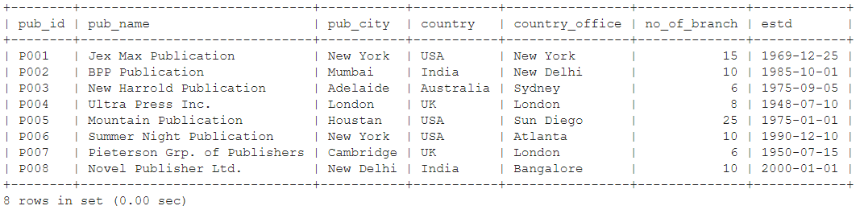
SELECT – berilganlarni ko’rish
SELECT *
FROM publisher;

Slide 51
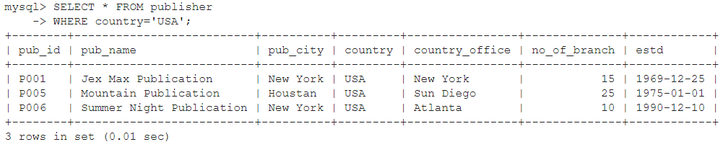
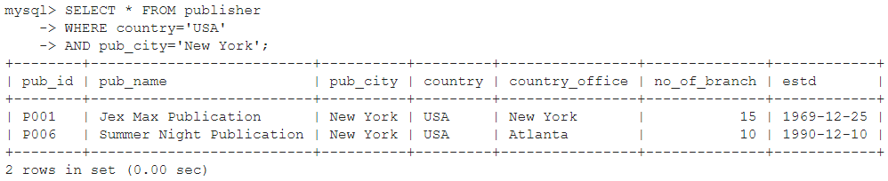
SELECT – berilganlarni ko’rish

Slide 52
PHPda ishlatish
<?php
$mysqli = new mysqli("localhost", "root", "", "test");
if ($mysqli->connect_errno) {
printf("Ulanishda xatolik: %s\n", $mysqli->connect_error);
exit();
}
$query = "SELECT familiya, ism, tugilgan_sana, kurs FROM talaba";
$result = $mysqli->query($query);
/* sonli massiv */
$row = $result->fetch_array(MYSQLI_NUM);
printf ("%s (%s)\n", $row[0], $row[1]);
/* assotsiativ massiv */
$row = $result->fetch_array(MYSQLI_ASSOC);
printf ("%s (%s)\n", $row["familiya"], $row["ism"]);
/* assotsiativ va sonli massiv */
$row = $result->fetch_array(MYSQLI_BOTH);
printf ("%s (%s)\n", $row[0], $row["ism"]);
/* natija to'plamini bo'shatish */
$result->free();
/* ulanishni yopish */
$mysqli->close();
?>

Slide 53
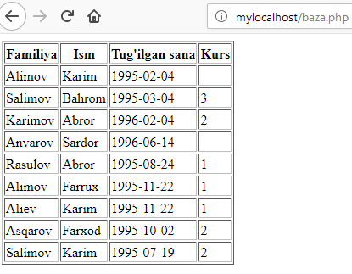
PHPda ishlatish
<?php
$link = mysqli_connect("localhost", "root", "")
or die("Serverga bog'lanmadi : " . mysqli_error($link));
mysqli_select_db($link, "test") or die("Bazaga bog'lanmadi");
$query = "SELECT familiya, ism, tugilgan_sana, kurs FROM talaba";
$result = mysqli_query($link, $query) or die("So'rov ishlamadi : " . mysqli_error($link));
print "<table border=1><tr><th>Familiya</th><th>Ism</th>
<th>Tug'ilgan sana</th><th>Kurs</th></tr>\n";
while ($line = mysqli_fetch_array($result, MYSQLI_ASSOC)) {
print "<tr>";
print "<td>{$line['familiya']}</td>";
print "<td>{$line['ism']}</td>";
print "<td>{$line['tugilgan_sana']}</td>";
print "<td>{$line['kurs']}</td>";
print "</tr>";
}
print "</table>\n";
mysqli_free_result($result);
mysqli_close($link);

Slide 54
Insert – yangi berilganlar qo’shish
Jadvalga berilganlarni qo’shish uchun ishlatiladi. Sintaksisi:
INSERT [LOW_PRIORITY | DELAYED | HIGH_PRIORITY] [IGNORE]
[INTO] tbl_name
[PARTITION (partition_name,...)]
[(col_name,...)]
{VALUES | VALUE} ({expr | DEFAULT},...),(...),...
[ ON DUPLICATE KEY UPDATE
col_name=expr
[, col_name=expr] ... ]
Namuna:
INSERT INTO table (x,y,z) VALUES (1,2,3)

Slide 55
Insert – yangi berilganlar qo’shish
<?php
$link = mysqli_connect("localhost", "root", "")
or die("Serverga bog'lanmadi : " . mysqli_error($link));
mysqli_select_db($link, "test") or die("Bazaga bog'lanmadi");
$query = "INSERT INTO talaba(familiya, ism, tugilgan_sana, kurs)
VALUES ('Akromov','Ali','1996-04-23',2)";
$result = mysqli_query($link, $query) or die("So'rov ishlamadi : " . mysqli_error($link));
print($result);
mysqli_close($link);
Natija sifatida $result o’zgaruvchisi 1 ni qabul qiladi, ya’ni so’rov mufavvaqiyatli amalga oshirilganini bildiradi. Agar biror xato so’rov yozilsa quyidagi kabi xabar chop etiladi:
So'rov ishlamadi : You have an error in your SQL syntax; check the manual that corresponds to your MySQL server version for the right syntax to use near ')' at line 1

Slide 56
Update – jadvaldagi berilganlarni o’zgartirish
Jadvalga bir yoki bir nechta qatorlarni o’zgartirish uchun ishlatiladi. Sintaksisi:
UPDATE [LOW_PRIORITY] [IGNORE] table_reference
SET col_name1={expr1|DEFAULT} [, col_name2={expr2|DEFAULT}] ...
[WHERE where_condition]
[ORDER BY ...]
[LIMIT row_count]
Namuna:
UPDATE table
SET
x=1,
y=2,
z=4
WHERE id=9

Slide 57
Update – jadvaldagi berilganlarni o’zgartirish
<?php
$link = mysqli_connect("localhost", "root", "")
or die("Serverga bog'lanmadi : " . mysqli_error($link));
mysqli_select_db($link, "test") or die("Bazaga bog'lanmadi");
$query = "UPDATE talaba
SET familiya = 'Usmonov', ism='Karim'
WHERE id=3";
$result = mysqli_query($link, $query) or die("So'rov ishlamadi : " . mysqli_error($link));
print($result);
mysqli_close($link);
Natija sifatida $result o’zgaruvchisi 1 ni qabul qiladi, ya’ni so’rov mufavvaqiyatli amalga oshirilganini bildiradi. Agar biror xato so’rov yozilsa quyidagi kabi xabar chop etiladi:
So'rov ishlamadi : Unknown column 'ismi' in 'field list'

Slide 58
Delete – jadvaldagi berilganlarni o’chirish
Jadvalga bir yoki bir nechta qatorlarni o’zgartirish uchun ishlatiladi. Sintaksisi:
DELETE [LOW_PRIORITY] [QUICK] [IGNORE] FROM table_name
[PARTITION (partition_name,...)]
[WHERE where_condition]
[ORDER BY ...]
[LIMIT row_count]
Namuna:
DELETE FROM table
WHERE id=9

Slide 59
Delete – jadvaldagi berilganlarni o’chirish
<?php
$link = mysqli_connect("localhost", "root", "")
or die("Serverga bog'lanmadi : " . mysqli_error($link));
mysqli_select_db($link, "test") or die("Bazaga bog'lanmadi");
$query = "DELETE FROM talaba
WHERE id=3";
$result = mysqli_query($link, $query) or die("So'rov ishlamadi : " . mysqli_error($link));
print($result);
mysqli_close($link);
Natija sifatida $result o’zgaruvchisi 1 ni qabul qiladi, ya’ni so’rov mufavvaqiyatli amalga oshirilganini bildiradi. Agar biror xato so’rov yozilsa quyidagi kabi xabar chop etiladi:
So'rov ishlamadi : Table 'test.talabalar' doesn't exist

Slide 60
or die va if…else
$result = mysqli_query($link, $query)
or die("So'rov ishlamadi : " . mysqli_error($link));
$result = mysqli_query($link, $query);
if ($result == false) {
die("So'rov ishlamadi : " . mysqli_error($link));
// yoki boshqa ixtiyoriy amal
}

Slide 61
Barcha ma'lumotlarni 2d massiv ko'rinishida olish
public mysqli_result::fetch_all( int $resulttype = MYSQLI_NUM) : mixed
Namuna:
<?php
$sql = 'SELECT id, name FROM cities';
$result = mysqli_query($link, $sql);
$rows = mysqli_fetch_all($result, MYSQLI_ASSOC)
foreach ($rows as $row) {
print("Shahar: " . $row['name'] . "; Identifikator: . " . $row['id'] . "<br>");
}

Slide 62
Tayyorlangan so’rovlarni ishlatish
mysqli::prepare (mysqli_prepare) – so’rovni tayyorlash
mysqli_stmt::bind_param (mysqli_stmt_bind_param) – so’rov uchun parametrlarni bog’lash
mysqli_stmt::execute (mysqli_stmt_execute) – tayyorlangan so’rovni ishga tushurish
mysqli_stmt::bind_result (mysqli_stmt_bind_result) – so’rov natijasi maydonlarini o’zgaruvchilarga ulash
Bog’lashda parametrlar turiga qarab bog’lanadi:
s – satrni bog’lash (string)
i – butun sonni bog’lash (int)
d – haqiqiy sonni bog’lash (double)
b – paketlarda jo’natiluvchi obyektni bog’lash (blob)
Namuna:
$stmt = $mysqli->prepare("INSERT INTO CountryLanguage VALUES (?, ?, ?, ?)"); $stmt->bind_param('sssd', $code, $language, $official, $percent);

Slide 63
Tayyorlangan so’rovlarni ishlatish
$mysqli = new mysqli("localhost", "root", "", "test");
if (mysqli_connect_errno()) {
printf("Connect failed: %s\n", mysqli_connect_error());
exit();
}
$familiya = "Alimov";
if ($stmt = $mysqli->prepare("SELECT ism, kurs FROM talaba WHERE familiya=?")) {
$stmt->bind_param("s", $familiya);
$stmt->execute();
$stmt->bind_result($ism, $kurs);
while ($stmt->fetch()) {
printf("%s %s - %d kursda o'qiydi<br />", $familiya, $ism, $kurs);
}
$stmt->close();
}
$mysqli->close();

Slide 64
Ishlatishdagi qoida va tavsiyalar
1. SQL so'rovlarda ishlatilishi mumkin bo'lgan kalit so'zlarni jadval nomlari va maydonlar nomlarida ishlatmaslik:
$mysqli->query("SELECT * FROM news WHERE id='$id' AND desc='$desc'");
$mysqli->query("INSERT INTO news (desc) VALUES ('$desc')");
2. Jadval va maydonlar nomlarini yozishda ` belgisini ishlatish:
$mysqli->query("SELECT * FROM `table` WHERE `id`='$id'");
$mysqli->query("INSERT INTO `news` (`desc`) VALUES ('$desc')");

Slide 65
Ishlatishdagi qoida va tavsiyalar
3. SQL so'rovning MySQLdagi kengaytmalaridan foydalanish. Masalan, bir dona qator qo'shish uchun INSERT … SET kengaytmasi:
$mysqli->query("INSERT INTO `news` (`desc`,`text`) VALUES ('$desc','$text')");
$mysqli->query("INSERT INTO `news` SET `desc` = '$desc', `text`='$text'");
https://dev.mysql.com/doc/refman/8.0/en/extensions-to-ansi.html

Slide 66
Ishlatishdagi qoida va tavsiyalar
4. Kod yozish usuli.
$mysqli->query("INSERT INTO `news` SET `description` = '" . $desc . "', `text`='" . $text . "'");
$mysqli->query("INSERT INTO `news` SET `description` = '{$desc}', `text`='{$text}'");
$mysqli->query("SELECT * FROM `news` WHERE `id`='{$id}' AND `desc`='{$desc}'");
$mysqli->query("UPDATE `news` SET `description` = '" . $description . "', `text` = '" . $text . "', `number` = '" . $number . "', `author` = '" . $author . "', `img` = '" . $img . "' WHERE `id` = '" . $id . "'");
$mysqli->query("
UPDATE `news` SET
`description` = '" . $description . "',
`text` = '" . $text . "',
`number` = '" . $number . "',
`author` = '" . $author . "',
`img` = '" . $img . "'
WHERE `id` = '" . $id . "'
");

Slide 67
Ishlatishdagi qoida va tavsiyalar
5. So'rovda ishlatiladigan o'zgaruvchilarni havfsizligini ta'minlash (butun songa o'girish, satrni "tozalash").
$mysqli->query("
UPDATE `news` SET
`description` = '" . $mysqli->real_escape_string($description) . "',
`text` = '" . $mysqli->real_escape_string($text) . "',
`number` = " . (int)$number . ",
`author` = '" . $mysqli->real_escape_string($author) . "',
`img` = '" . $mysqli->real_escape_string($img) . "'
WHERE `id` = " . (int)$id . "
");

Slide 68
Savollar?

